Slide 1
創作授業 ②

Slide 2
今日のめあて
「初恋」の詩に合った
リズムをつくってみよう！
授業の進め方
歌づくりのポイントを学習します
  ①言葉の区切り
  ②反復・変化
「初恋」の詩に合ったリズムをつくります

Slide 3
歌づくりのポイント
言葉の区切り
反復・変化

Slide 4
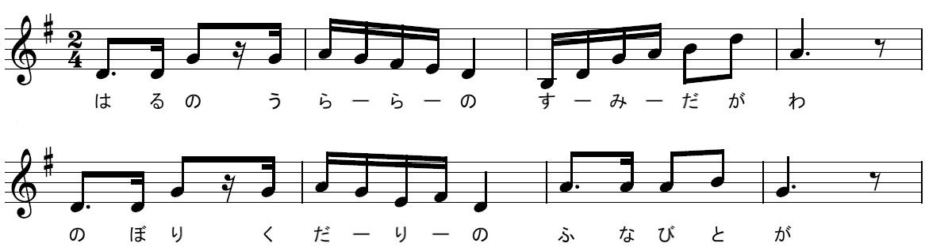
歌づくりのポイント ①言葉の区切り
言葉の区切りを分かりやすくするために、
どんな工夫がされているでしょうか？
言葉の区切りでは、
        ①音を伸ばす
        ②休符を入れる

Slide 5
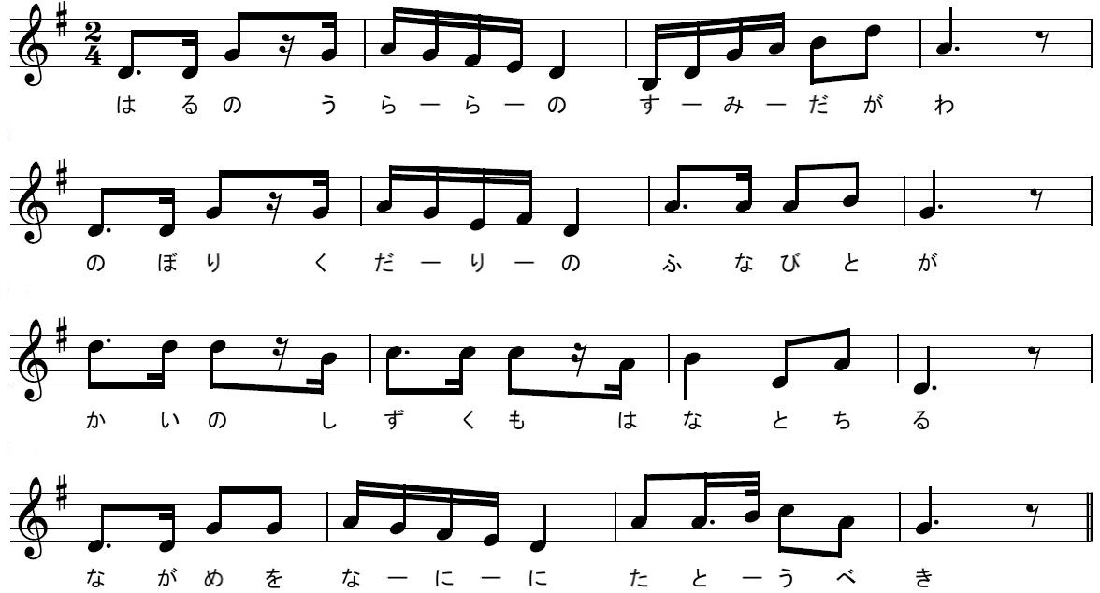
歌づくりのポイント ②反復・変化
反復
反復
変化
メロディーやリズムを反復する→曲としてのまとまりが生まれる
メロディーやリズムを変化させる→単調にならなくなる

Slide 6
リズムをつくってみよう

Slide 7
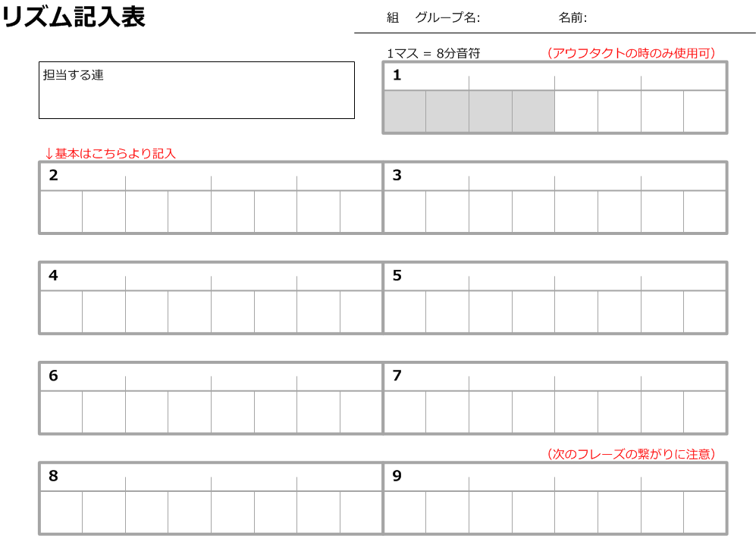
リズム記入表に考えたリズムを書き込もう
記入のルール
・1マスは8分音符。
16分音符はマスを半分にして記入する。
・基本的に2小節目からリズムを記入。
9小節目までの8小節分のリズムを考える。

Slide 8
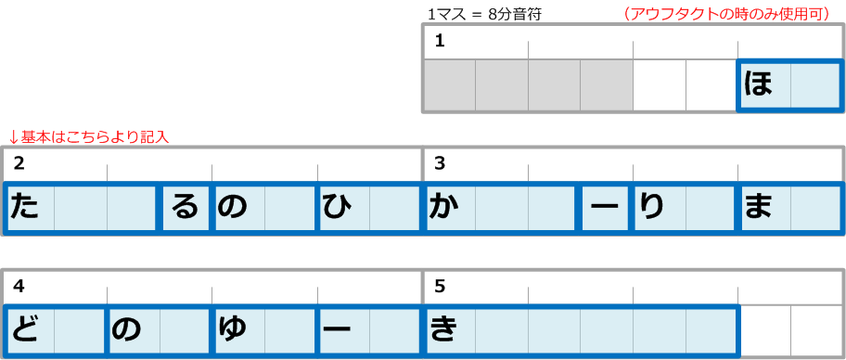
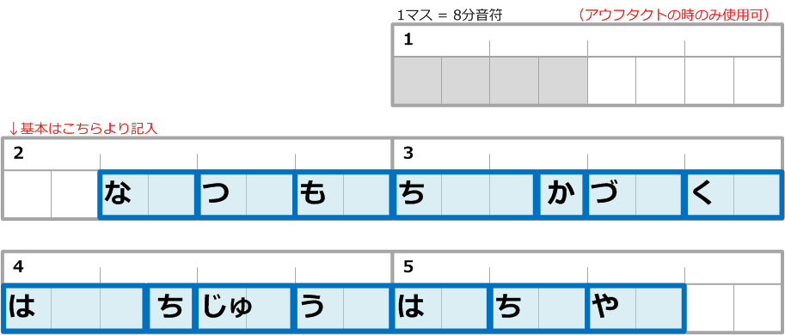
リズム記入表の使い方
ほたるの光
←飛び出る部分
茶つみ
休符は空白→

Slide 9
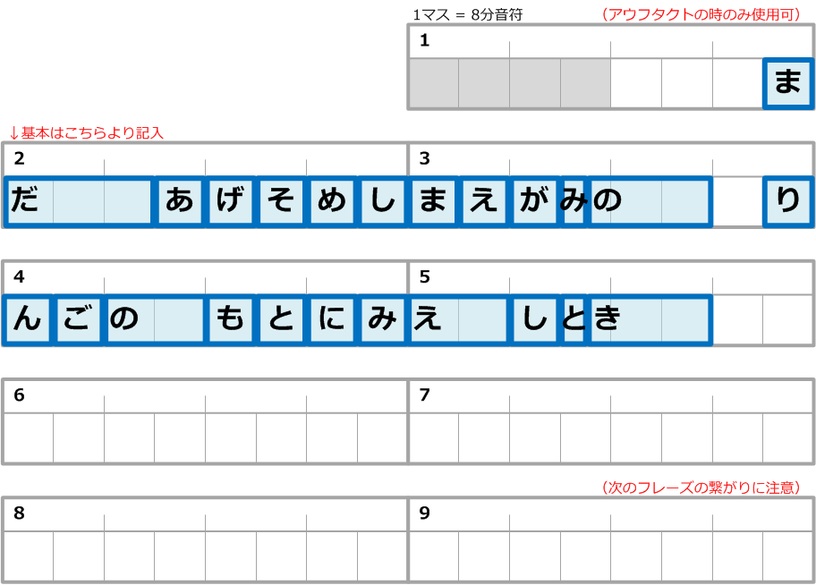

リズムをつくるコツ
記入例
拍をとりながら
歌詞を口ずさむ。
２小節で１行
（12文字）が目安。
最後まで文字を
詰め込まない。

Slide 10
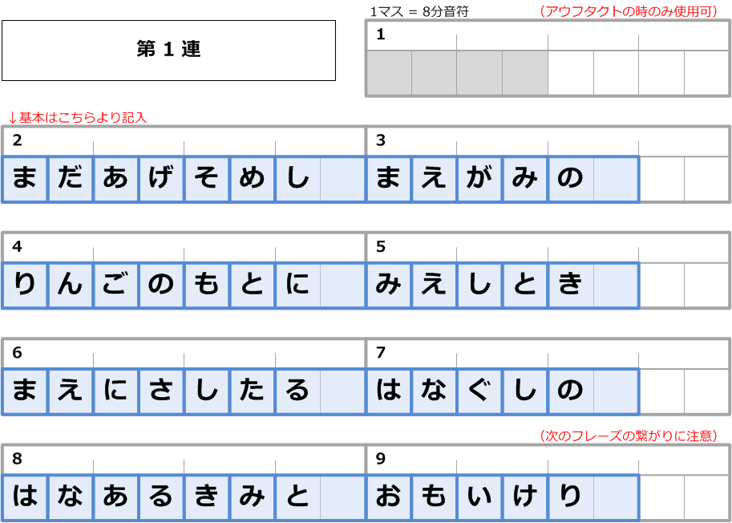
歌のリズムをつくってみよう
★リズムをつくるヒント
これを基本にしてアレンジしよう！

Slide 11

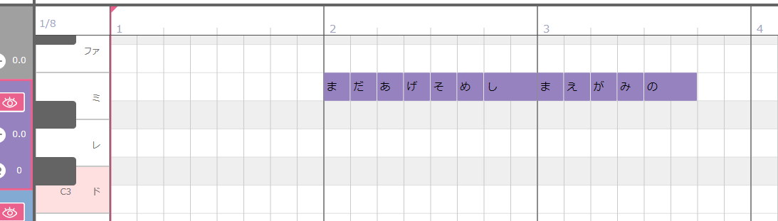
ボーカロイドにリズムを入力しよう
リズム記入表の小節番号と
同じ小節番号に入力する
音の高さは１・２連目の担当の人は「ミ」あたり
３・４連目の担当の人は「高いド（C4）」あたり

